Slide 1
DẠY HỌC TOÁN THEO ĐỊNH HƯỚNG
PHÁT TRIỂN NĂNG LỰC
Ngày 11 tháng 8 năm 2023

Slide 2
CÁC THÀNH TỐ CƠ BẢN LÀM TRONG QUÁ TRÌNH DẠY HỌC TOÁN
1- Nội dung
Ví dụ: Hình vuông; hình chữ nhật; Năm, tháng, ngày, giờ;….Nói chung đó là những nội dung môn học.
2- Kĩ năng
Kĩ năng chỉ biểu hiện thông qua một nội dung. Ví dụ HS có thể “đọc số” (kĩ năng) từ trong một quyển sách toán (nội dung 1); một dãy số liệu (nội dung 2) hay từ trong các bài toán giải có lời văn (nội dung 3).

Slide 3
Có những loại kĩ năng cơ bản sau:
Kĩ năng nhắc lại và kĩ năng lặp lại.
Kĩ năng nhận thức
Kĩ năng hoạt động chân tay
Kĩ năng xử sự
Kĩ năng tự phát triển.
Một kĩ năng có thể là hỗn hợp của nhiều loại kĩ năng.

Slide 4
3- Mục tiêu
Mục tiêu chính là sự tác động của một kĩ năng lên một nội dung.
Mục tiêu = (kĩ năng) x (nội dung)
Ví dụ: + Áp dụng (kĩ năng) công thức tính diện tích xung quanh một hình hộp chữ nhật để giải quyết các bài toán giải.
+ Kẻ (kĩ năng) hai đường thẳng song song

Slide 5
4 – Năng lực: là một tập hợp trật tự các kĩ năng tác động lên các nội dung trong một tình huống cho trước để giải quyết các vấn đề do tình huống này đặt ra.
Năng lực = (những kĩ năng x những nội dung)
x những tình huống
= những mục tiêu x những tình huống

Slide 6
Tình huống ở đây không phải là những loại tình huống y như trong sách giáo khoa đã học mà là loại tình huống có ý nghĩa, có ứng dụng trong cuộc sống thực tế. Nếu GV không thay đổi tình huống, có nghĩa GV chỉ kiểm tra kĩ năng lặp lại của HS mà chưa kiểm tra xem ở HS đã hình thành năng lực giải quyết tình huống chưa.

Slide 7
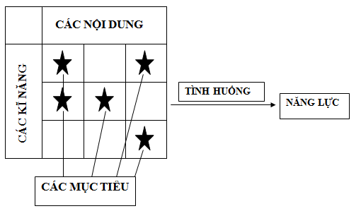
Từ những khái niệm trên, có thể minh hoạ mối quan hệ giữa kĩ năng, nội dung, mục tiêu và năng lực bằng mô hình sau:

Slide 8
NĂNG LỰC ĐẶC THÙ TRONG MÔN TOÁN
NĂNG LỰC
TƯ DUY- LẬP LUẬN TOÁN HỌC
NĂNG LỰC
GIẢI QUYẾT VẤN ĐỀ
NĂNG LỰC
MÔ HÌNH HÓA
TOÁN HỌC
NĂNG LỰC
GIAO TIẾP TOÁN HỌC
NĂNG LỰC
SỬ DỤNG CÔNG CỤ HỌC TOÁN

Slide 9


NĂNG LỰC TƯ DUY – LẬP LUẬN TOÁN HỌC
Hành động – Trực quan
Hình ảnh – Trực quan
Trừu tượng – Logic

Slide 10
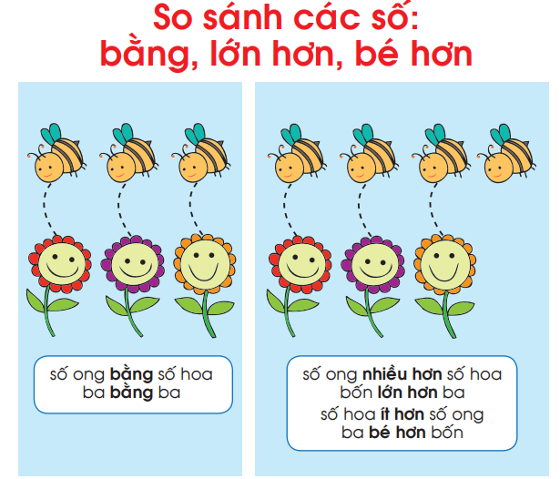
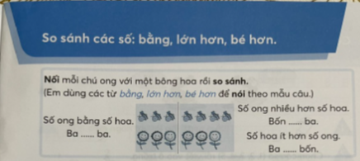
LÝ DO XUẤT HIỆN VỞ THỰC HÀNH TOÁN
TOÁN 1

Slide 11
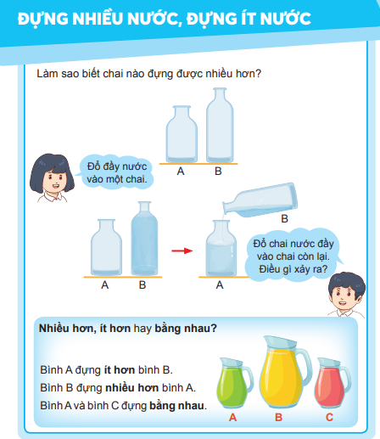
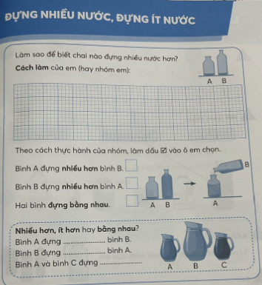
TOÁN 2

Slide 12
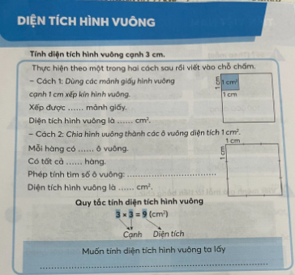
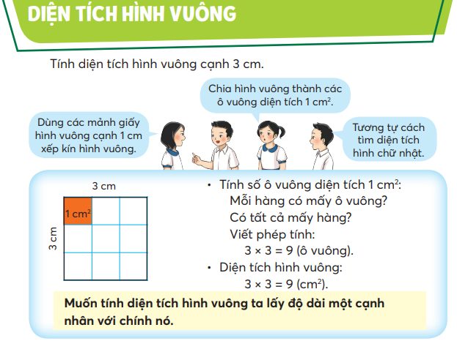
TOÁN 3

Slide 13
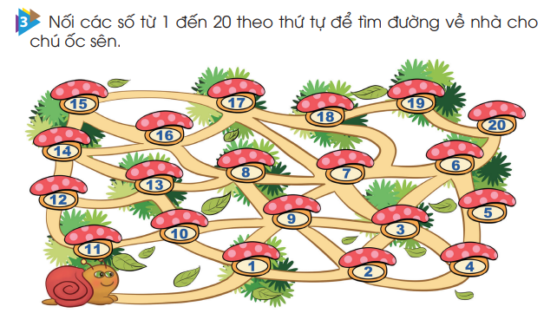
    MỘT SỐ VÍ DỤ MINH HỌA VỀ DẠY HỌC PHÁT TRIỂN NĂNG LỰC TRONG MÔN TOÁN
TOÁN 1

Slide 14
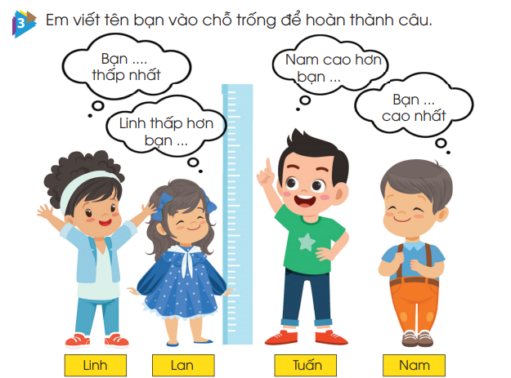

Slide 15
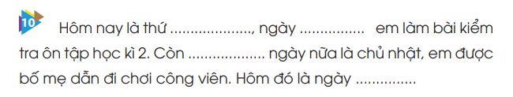
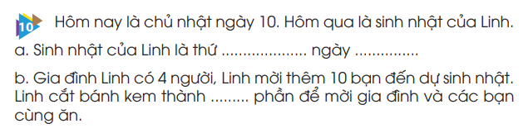

Slide 16
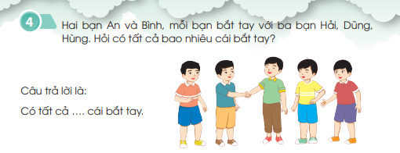
TOÁN 2

Slide 17
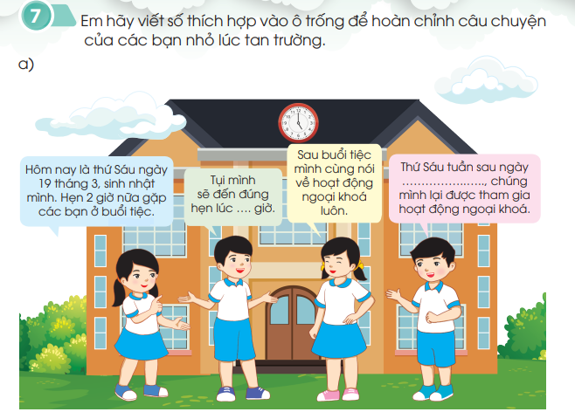

Slide 18
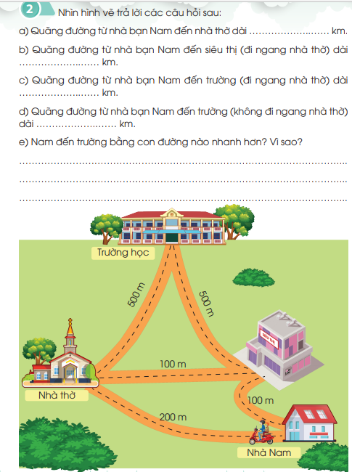

Slide 19
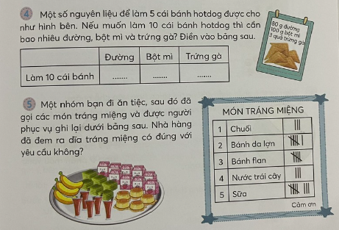
TOÁN 3

Slide 20
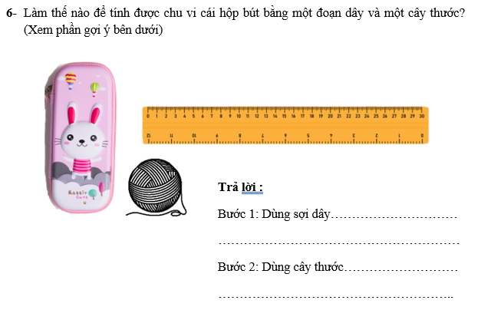

Slide 21
TRÂN TRỌNG CÁM ƠN!

